Slide 1
Nazwa projektu: Głucha młodzież solidarna w działaniu Okres realizacji projektu: 01.01.2019 r. - 31.01.2020 r. Beneficjent: Lider - Polski Związek Głuchych Partner - Specjalny Ośrodek Szkolno-Wychowawczy dla Niesłyszących im. Janusza Korczaka w Krakowie

Slide 2
Numer wniosku: POWR.01.04.00-00-0049/18 Wartość projektu: 1 030 800,00 zł w tym dofinansowanie 999 876,00 zł, wkład własny 30 924,00 zł Źródło finansowania: Europejski Fundusz Społeczny, Program Operacyjny Wiedza Edukacja Rozwój 2014-2020, Oś Priorytetowa I. Osoby Młode na rynku pracy, Działanie 1.4 Młodzież solidarna w działaniu

Slide 3
Grupa docelowa
Wsparciem w ramach projektu zostały objęte osoby głuche w wieku od 15 do 29 lat, które uczą się w ostatnich latach danego etapu edukacji w Specjalnych Ośrodkach Szkolno-Wychowawczych Niesłyszących, zlokalizowanych w całej Polsce.
Niesłysząca młodzież to grupa w szczególnie niekorzystnej sytuacji na rynku pracy wymagająca kompleksowego i indywidualnego wsparcia wzmacniającego kompetencje społeczne niezbędne do wejścia i utrzymania się na rynku pracy.

Slide 4
Grupa docelowa
Bierność zawodowa młodzieży z wadami słuchu wynika przede
wszystkim z barier w komunikowaniu się. Język polski (ojczysty) dla większości osób głuchych jest językiem obcym. Osoby te porozumiewają się w polskim języku migowym.
Prowadzi, to do problemów w rozumieniu i odpowiednim
interpretowaniu komunikatów wysyłanych przez osoby słyszące, np. podczas nabywania, uzupełniania kwalifikacji i kompetencji społecznych i zawodowych oraz w miejscu pracy.
Opisana bariera prowadzi do braku chęci osób głuchych do uzupełniania swoich kwalifikacji, gdyż nie są dla nich zrozumiałe.

Slide 5
„Warunkiem koniecznym, zwiększającym związek wykształcenia z aktywnością zawodową jest, odpowiedni program nauczania i edukacji kształtujący postawy, kompetencje, predyspozycje i kwalifikacje wiążące się z aktywnością zawodową. Jedynie w ten sposób, lecz również w ograniczonym wymiarze wykształcenie może niejako pośrednio oddziaływać na aktywność na rynku pracy” (Pentor, dz. cyt., s. 169)
Istotą jest kształtowanie kwalifikacji i kompetencji społecznych w okresie edukacji formalnej poprzez włączanie młodzieży w aktywności pozaformalne.

Slide 6
Cel projektu
Rozwój kompetencji społecznych przydatnych na rynku pracy u osób z niepełnosprawnością słuchu w wieku 15-29 lat poprzez realizowanie w grupach nieformalnych inicjatyw oddolnych na rzecz społeczności lokalnej.

Slide 7
Wskaźniki
Wskaźnik produktu
Liczba osób młodych poniżej 30 lat, które podniosły kompetencje społeczne przydatne na rynku pracy
Kobiety 81, Mężczyźni 54, Razem 135
Wskaźniki rezultatu
Liczba osób młodych poniżej 30 lat objętych wsparciem w programie
Kobiety 90, Mężczyźni 60, Razem 150
Liczba osób poniżej 30 lat z niepełnosprawnością objętych wsparciem w programie
Kobiety 90, Mężczyźni 60, Razem 150

Slide 8
Etapy realizacji
I. Rekrutacja. Weryfikacja kompetencji społecznych
a) Rekrutacja formalna
b) Rekrutacja merytoryczna –weryfikacja kompetencji
Samoocena kandydata
Ocena Mentora
Ocena Psychologa
Podsumowanie weryfikacji
II. Granty dla grup nieformalnych na realizację inicjatyw oddolnych dla lokalnej społeczności.
Zadanie ma na celu kształtowanie postaw prospołecznych poprzez organizację w grupach nieformalnych inicjatyw oddolnych na rzecz społeczności lokalnej. Dodatkowym celem jest angażowanie młodzieży w aktywności inne niż obowiązkowe. Udział uczestnika projektu w tej formie wsparcia pozwoli na rozwinięcie kompetencji i umiejętności społecznych poprzez aktywne działania.
Szkolenie ,,Aktywność społeczna - formy działalności. ABC tworzenia, pisania i realizacji projektów”.
Konkurs grantowy dla grup nieformalnych.

Slide 9
Etapy realizacji
III. Warsztaty Life Skills
Cel zadania: podniesienie kompetencji społecznych poprzez merytoryczną wiedzę i warsztaty umiejętności.
a) Elektroniczne materiały edukacyjne
b) Wyjazdowy trening kompetencji społecznych
IV. Walidacja kompetencji społecznych. Certyfikacja
Samoocena kandydata
Ocena Mentora
Ocena Psychologa
Podsumowanie walidacji

Slide 10
Promocja

Slide 11
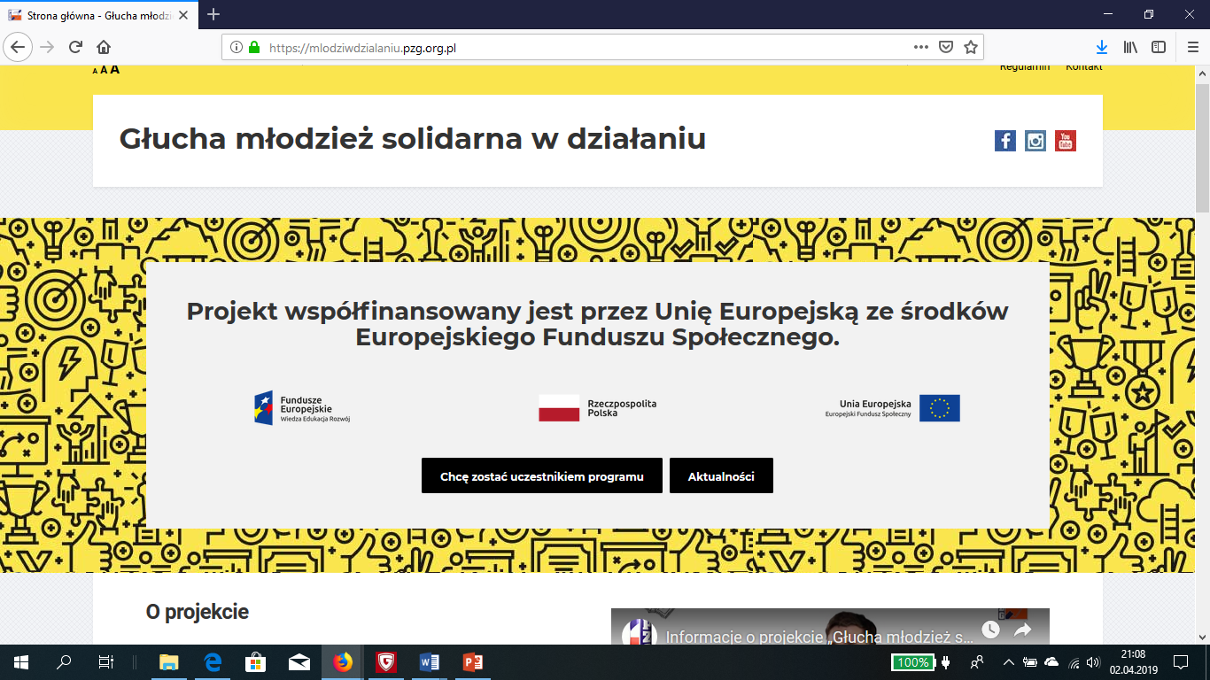
Promocja

Slide 12
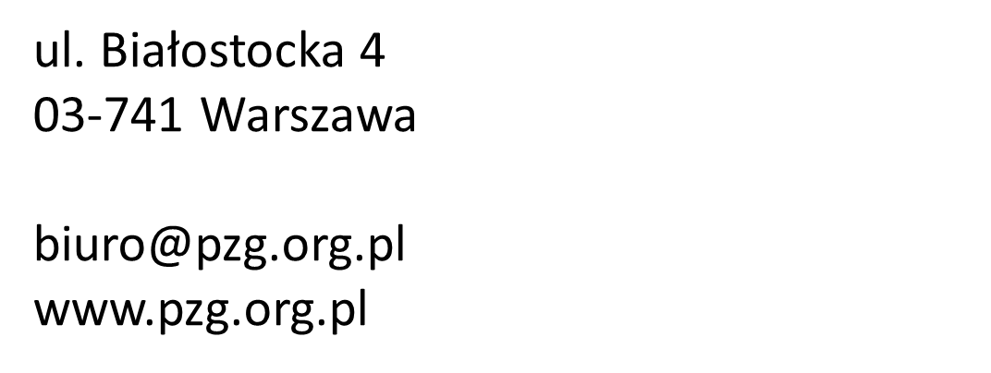
Polski Związek Głuchych

